Slide 1
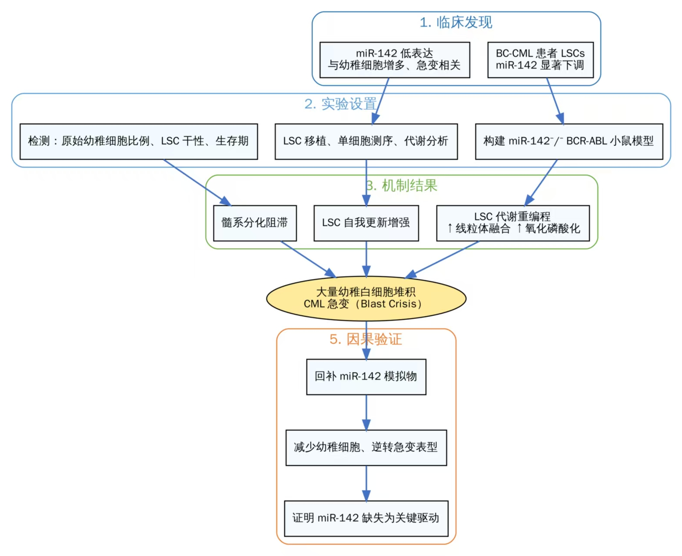
cml产生幼稚白细胞的机制？
1. 临床发现：急变期CML患者LSCs中miR-142显著下调
樊滨瑞 儿科班
2.设置动物模型：miR-142敲除足以驱动CML变、产生大量幼稚白细胞
miR-142敲除的BCR-ABL小鼠 外周血与骨髓中原始幼稚细胞（幼稚白细胞）急剧累积，并快速进入急变期；野生型则维持慢性期
LSC功能：miR-142缺失使LSC获得更强自我更新与异常分化能力
分化阻滞：
miR-142缺失导致LSC 髓系分化增强、淋巴系分化丧失，大量停滞在 原始粒细胞/早幼粒阶段（幼稚白细胞），无法成熟，形成急变期特征性的“原始细胞暴增”
miR-142在CML白血病干细胞中获得性缺失，通过代谢重编程增强LSC自我更新并导致髓系分化阻滞，进而产生大量未成熟幼稚白细胞，最终驱动CML从慢性期进展为急变期
Zhang B, Zhao D, Chen F, et al. Acquired miR-142 deficit in leukemic stem cells suffices to drive chronic myeloid leukemia into blast crisis. Nat Commun. 2023;14(1):5267. doi: 10.1038/s41467-023-41167-z

